Slide 1
Français

Slide 2
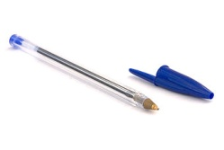
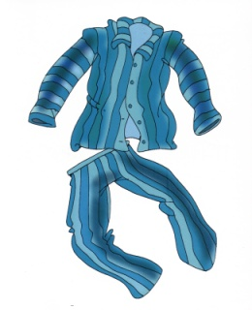
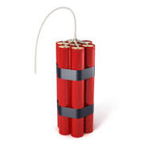
y prononcé « i »
un stylo
une pyjama
de la dynamite

Slide 3
y prononcé « i »
Dans le coffre à jouets de Jamy, il y a une pyramide en bois, un petit ptérodactyle en plastique et une fausse mygale.

Slide 4
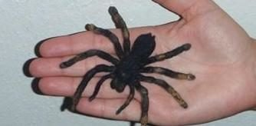
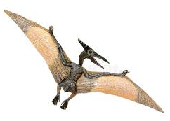
y prononcé « i »
Dans le coffre à jouets de Jamy, il y a une pyramide en bois, un petit ptérodactyle en plastique et une fausse mygale.

Slide 5
Le quiz du jour Quel mot n’était pas dans le texte de lecture ?
a
c
ptérodactyle
d
cataclysme
b
pyramide
mygale
Notes:
72

Slide 6
Le quiz du jour
a
c
ptérodactyle
d
cataclysme
b
pyramide
mygale
Notes:
72

Slide 7
Le quiz du jour Quel mot avec une lettre y qui ne se prononce pas « i » ?
a
stylo
c
pyjama
d
dynamo
b
crayon
Notes:
70

Slide 8
Le quiz du jour Quel mot avec une lettre y qui ne se prononce pas « i » ?
a
stylo
c
pyjama
d
dynamo
b
crayon
Notes:
70

Slide 9
Le quiz du jour Lequel de ces quatre mots n’est pas le nom d’un pays ?
a
Libye
c
Égypte
d
Syrie
b
Syllabe
Notes:
75

Slide 10
Le quiz du jour Lequel de ces quatre mots n’est pas le nom d’un pays ?
a
Libye
c
Égypte
d
Syrie
b
Syllabe
Notes:
75

Slide 11
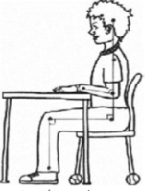
y prononcé « i »

Slide 12
Exercices pour les CE1

Slide 13
LES NOMS
correction de la recherche
noms masculins noms féminins
un dauphin une école
un photographe une image

Slide 14
Aujourd’hui, à l’école, la journée est chargée. En sport, le maître a préparé un parcours à faire en bicyclette. Un vrai labyrinthe!
En musique, nous avons écouté une chanson avec un rythme entraînant qui donnait envie de danser. Nous avons travaillé la symétrie en mathématiques.

Slide 15
Aujourd’hui, à l’école, la journée est chargée. En sport, le maître a préparé un parcours à faire en bicyclette. Un vrai labyrinthe !
4
5
6
7
Combien de noms dans ce premier paragraphe ?

Slide 16
Aujourd’hui, à l’école, la journée est chargée. En sport, le maître a préparé un parcours à faire en bicyclette. Un vrai labyrinthe !
4
5
6
7
Combien de nom dans ce premier paragraphe ?

Slide 17
4
5
6
7
En musique, nous avons écouté une chanson avec un rythme entraînant qui donnait envie de danser. Nous avons travaillé la symétrie en mathématiques.
Combien de noms dans ce second paragraphe ?

Slide 18
4
5
6
7
En musique, nous avons écouté une chanson avec un rythme entraînant qui donnait envie de danser. Nous avons travaillé la symétrie en mathématiques.
Combien de noms dans ce second paragraphe ?

Slide 19
Aujourd’hui, à l’école, la journée est chargée. En sport, le maître a préparé un parcours à faire en bicyclette. Un vrai labyrinthe!
En musique, nous avons écouté une chanson avec un rythme entraînant qui donnait envie de danser. Nous avons travaillé la symétrie en mathématiques.

Slide 20
mygale
bicyclette
myrtilles
hymne
pyjama
Avec mes copains, j’ai fait une longue balade à ………………………… .
Martine adore les fruits rouges mais surtout les ..................... .
Notre maître nous a appris la Marseillaise, c’est l’............... de la France.
L’autre jour, Lydia a vu une grosse................... .

Slide 21
LE NOM
bicyclette, mygale, myrtilles, hymne, pyjama

Slide 22
LE NOM
élève – secrétaire – concierge – enfant – malade – journaliste

Slide 23
LE NOM
Mon cher ami, un lion féroce, un chien content, un lapin blanc

